Slide 1
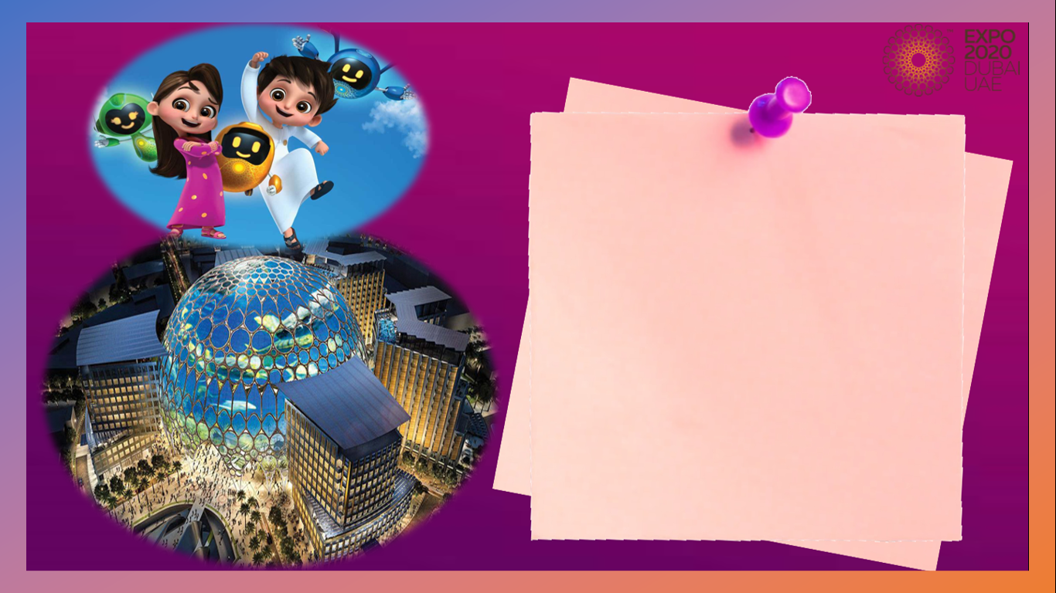

أهلاً وسهلاً بكم بحصة اللغة العربية
عنوان الدرس : الجملة الفعلية
اليوم : الأربعاء
6-10-2021
https://t.me/joinchat/1VhCAn0qaaE1MDQ0

Slide 2


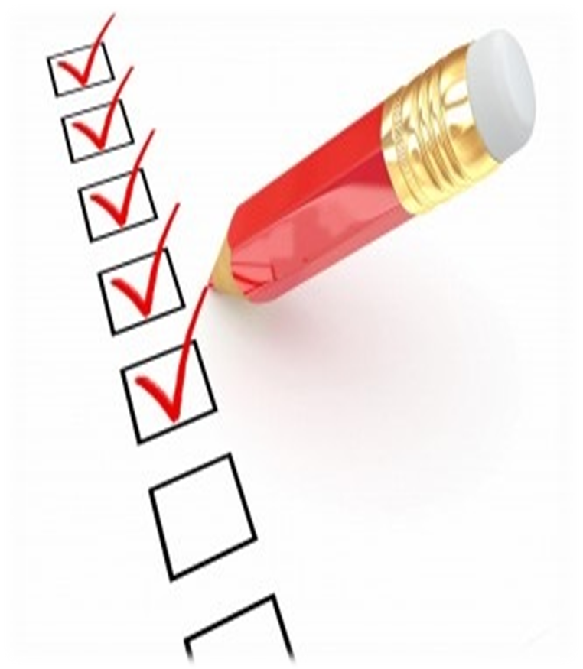
نبدأ الآن بتسجيل الحضور والغياب يا أحبائي

Slide 3
خطة سير الحصة
قوانين التعليم عن يعد
الحضور والغياب
الروتين اليومي
التهيئة
نواتج التعلم
مبادرة قراءتي أحمل
استرااتيحية الدقيقة الواحدة
عرض الدرس
الجلسة القرائية
عمل المجموعات
بطاقة الخروج
مبادرة قراءتي أجمل
ناتج التعلم يتعرّف بعض الأجناس الأدبية التي تقرأ له مثل: القصص القصيـرة، الأناشيد، الألغاز

Slide 4
تهيئة

Slide 5
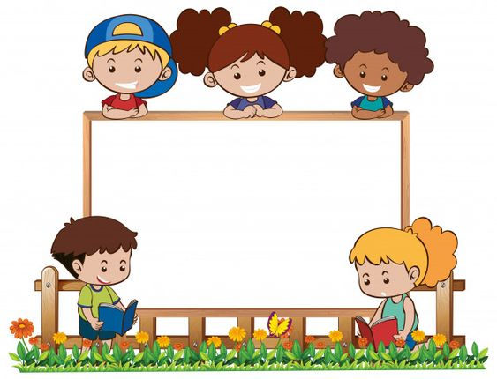
تَشْرَبُ
يُغَطِّي
تَـخافُ
تُحِبُّ
ماذا نسمي هذه الكلمات ؟

Slide 6
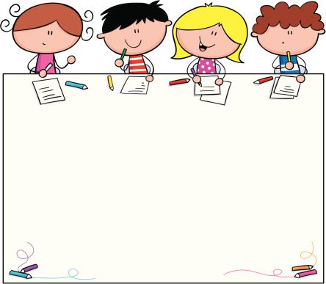


4
3
2
1

Slide 7


أَكَـلَ

Slide 8
شَرِبَ

Slide 9
يَأْكُلُ

Slide 10
يَشْرَبُ

Slide 11

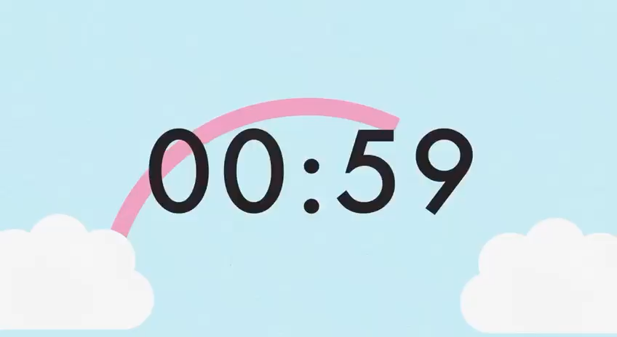


خطة سير الحصة
قوانين التعليم عن يعد
الحضور والغياب
الروتين اليومي
التهيئة
نواتج التعلم
مبادرة قراءتي أحمل
استرااتيحية الدقيقة الواحدة
عرض الدرس
الجلسة القرائية
عمل المجموعات
بطاقة الخروج
استراتيجية الدقيقة الواحدة
ناتج التعلم يقرأ قراءةً صحيحةً في حدود العشرين كلمة في الدقيقة الواحدة على أن تكون الكلمات مشكولة شكلًا تامًا.

Slide 12
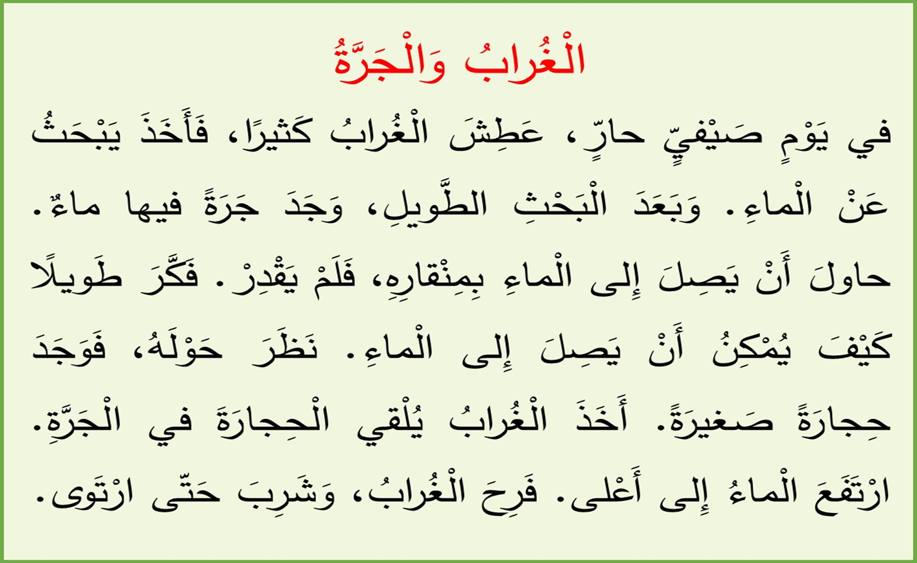

Slide 13
نواتج التعلم

Slide 14
نواتج التعلم :
يحاكي المتعلّم جملة فعلية بسيطة فعلها ماض أو مضارع ويفهم الفرق بين دلالة الأفعال

Slide 15
معايير النجاح : :
**أنا استطيع أن اميز الفعل الماضي والمضارع من جمل معطاة
أنا أستطيع أن استخدم الفعل الماضي والمضارع في جمل من انشائي

Slide 16
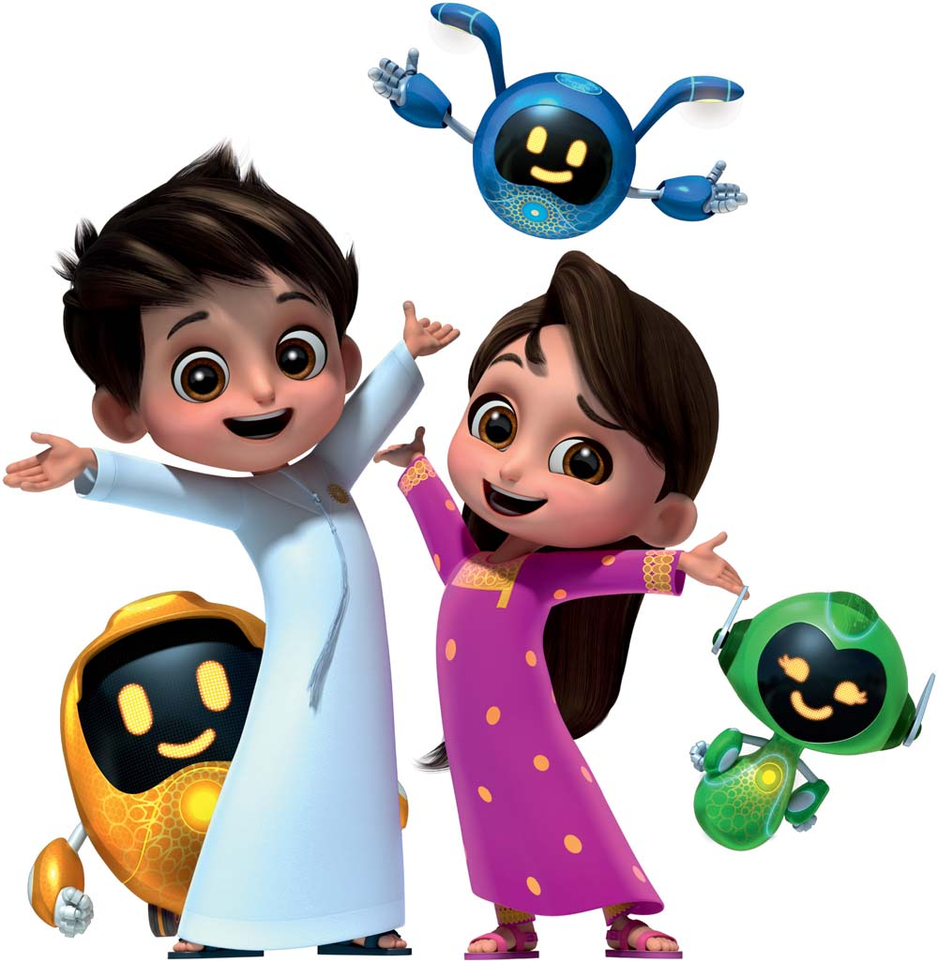
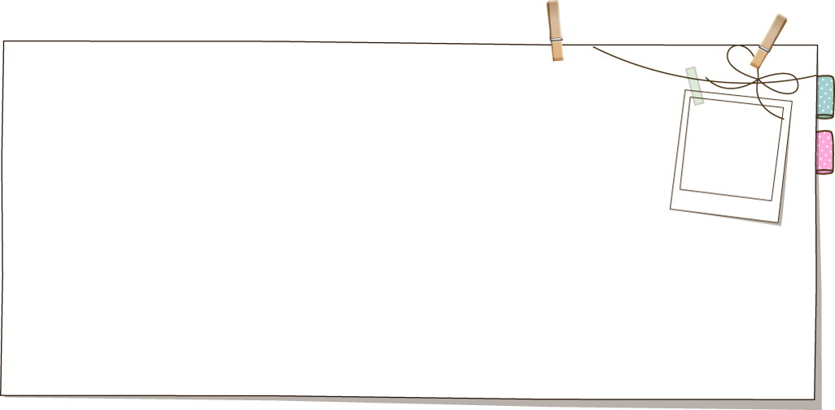

*معايير النجاح :
**أنا استطيع أن اميز الفعل الماضي والمضارع من جمل معطاة
أنا أستطيع أن استخدم الفعل الماضي والمضارع في جمل من انشائي .

Slide 17
خطة سير الحصة
قوانين التعليم عن يعد
الحضور والغياب
الروتين اليومي
التهيئة
نواتج التعلم
كلمات شائعة
الجلسة القرائية
استراتيجية امسك قلم
عرض الدرس
عمل المجموعات
بطاقة الخروج
التهيئة الحافزة
فكر-واستنتج
مستويات النضج الالكتروني :التعزيز
ودوِّن
شاهد

Slide 18
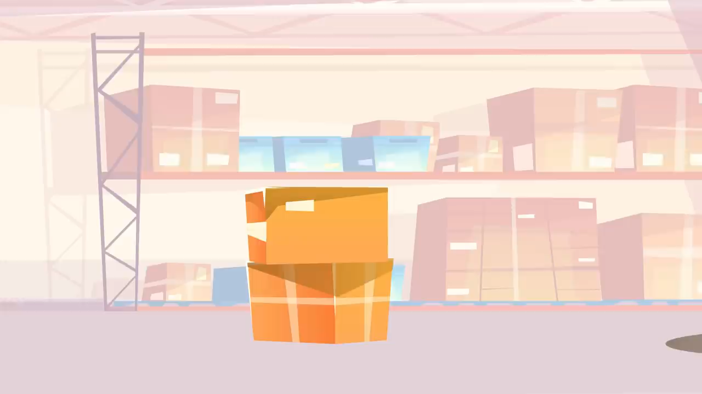

Slide 19
عرض الدرس
الجملة الفعلية (فعل الماضي –فعل المضارع)

Slide 20


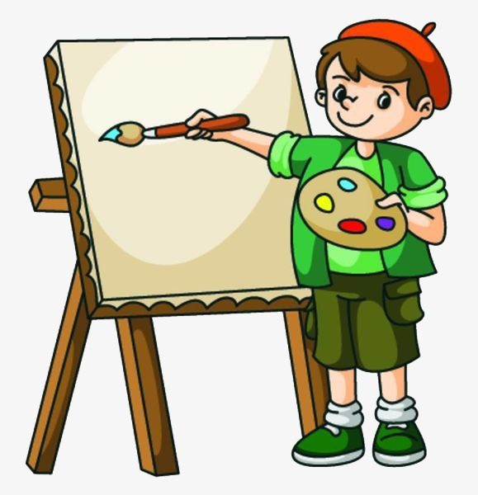
حول الجملة الفعلية وفق النمـط ؟
رَسَـمَ خالدُ لَوْحَةً.
يَرْسُـمُ خالدُ لَوْحَةً.

Slide 21

حول الجملة الفعلية وفق النمـط ؟
قَـرَأَ ماجِدُ قِصَّةً.
يَـقْرَأُ ماجِدُ قِصَّةً.

Slide 22
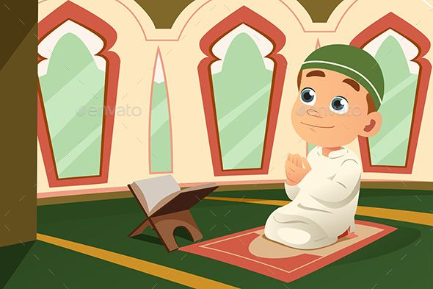
حول الجملة الفعلية وفق النمـط ؟
صَلَّى الْوَلَدُ صَلاةَ الْفَجْرِ.
يُصَلّي الْوَلَدُ صَلاةَ الْفَجْرِ.

Slide 23
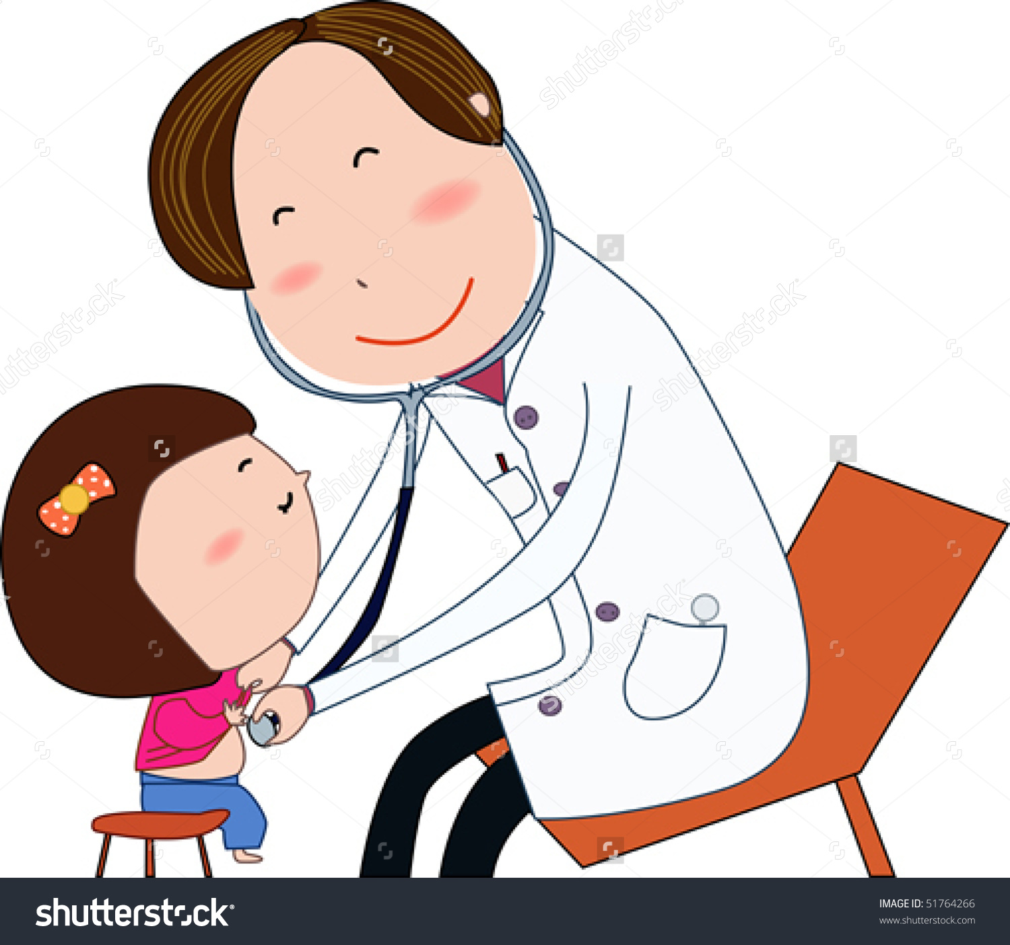
اصنع الفعل المناسب في الفراع لأكون جملة فعلية صحيحة ؟
عـالَـجَ
الطَّبيبُ الْمَريضَ.
يُـعالِجُ
الطَّبيبُ الْمَريضَ.

Slide 24
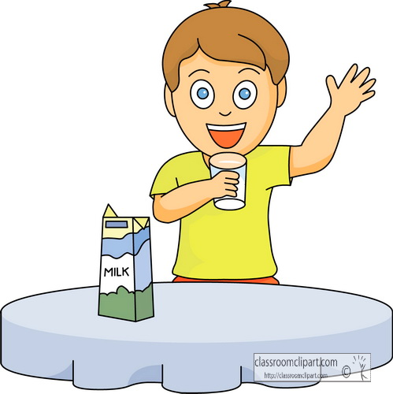
اصنع الفعل المناسب في الفراع لأكون جملة فعلية صحيحة ؟
شَرِبَ
الْوَلَدُ الْحَليبَ .
الْوَلَدُ الْحَليبَ .
يُـشْرَبُ

Slide 25
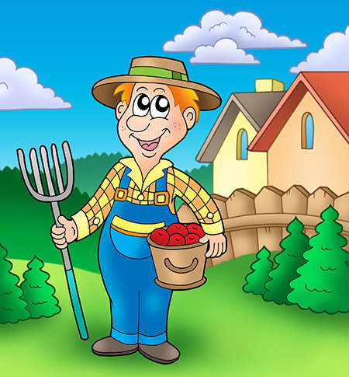
اصنع الفعل المناسب في الفراع لأكون جملة فعلية صحيحة ؟
زَرَعَ
الْفَلاحُ الْحَقلَ.
الْفَلاحُ الْحَقلَ.
يُـزْرَعُ

Slide 26


مهارة تأليف الجمـل
أعد ترتيب الكلمات التالية للحصول على جملة فعلية
فَـتَـحَ
حَمَـدُ
الْبابَ
الكلمات :-

Slide 27
مهارة تأليف الجمـل
أعد ترتيب الكلمات التالية للحصول على جملة فعلية
رَكِبَ
عُمَرُ
الْأرجوحة
الكلمات :-

Slide 28
مهارة تأليف الجمـل
أعد ترتيب الكلمات التالية للحصول على جملة فعلية
تَسَلَّقَ
الشَّجَرَةُ
راشِدُ
الكلمات :-

Slide 29
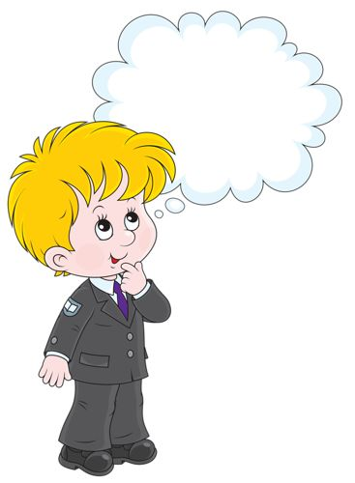
مهارة تأليف الجمـل
فكر في جملة فعلية

Slide 30


مهارة الطلاقة اللفظية
عدد كلمات تدل على فعل ماض خلال دقيقة مثل : يكتب يرسم
عدد كلمات تدل فعل على ماض خلال دقيقة مثل : كتب رسم
0:59
01:00
0:58
0:57
0:56
0:55
0:54
0:53
0:52
0:51
0:50
0:49
0:48
0:47
0:46
0:45
0:44
0:43
0:42
0:41
0:40
0:39
0:38
0:37
0:36
0:35
0:34
0:33
0:32
0:31
0:30
0:29
0:28
0:27
0:26
0:25
0:24
0:23
0:22
0:21
0:20
0:19
0:18
0:17
0:16
0:15
0:14
0:13
0:12
0:11
0:10
0:09
0:08
0:07
0:06
0:05
0:04
0:03
0:02
0:01
End
02:00
2:00
1:59
1:58
1:57
1:56
1:55
1:54
1:53
1:52
1:51
1:50
1:49
1:48
1:47
1:46
1:45
1:44
1:43
1:42
1:41
1:40
1:39
1:38
1:37
1:36
1:35
1:34
1:33
1:32
1:31
1:30
1:29
1:28
1:27
1:26
1:25
1:24
1:23
1:22
1:21
1:20
1:19
1:18
1:17
1:16
1:15
1:14
1:13
1:12
1:11
1:10
1:09
1:08
1:07
1:06
1:05
1:04
1:03
1:02
1:01
1:00
0:59
0:58
0:57
0:56
0:55
0:54
0:53
0:52
0:51
0:50
0:49
0:48
0:47
0:46
0:45
0:44
0:43
0:42
0:41
0:40
0:39
0:38
0:37
0:36
0:35
0:34
0:33
0:32
0:31
0:30
0:29
0:28
0:27
0:26
0:25
0:24
0:23
0:22
0:21
0:20
0:19
0:18
0:17
0:16
0:15
0:14
0:13
0:12
0:11
0:10
0:09
0:08
0:07
0:06
0:05
0:04
0:03
0:02
0:01
End
1:30
1:30
1:29
1:28
1:27
1:26
1:25
1:24
1:23
1:22
1:21
1:20
1:19
1:18
1:17
1:16
1:15
1:14
1:13
1:12
1:11
1:10
1:09
1:08
1:07
1:06
1:05
1:04
1:03
1:02
1:01
1:00
0:59
0:58
0:57
0:56
0:55
0:54
0:53
0:52
0:51
0:50
0:49
0:48
0:47
0:46
0:45
0:44
0:43
0:42
0:41
0:40
0:39
0:38
0:37
0:36
0:35
0:34
0:33
0:32
0:31
0:30
0:29
0:28
0:27
0:26
0:25
0:24
0:23
0:22
0:21
0:20
0:19
0:18
0:17
0:16
0:15
0:14
0:13
0:12
0:11
0:10
0:09
0:08
0:07
0:06
0:05
0:04
0:03
0:02
0:01
End
1:00
اضغط هنا
Notes:
These digital clock timers countdown from either 2 minutes, 1 min 30secs or 1 minute. The timings of these cannot be easily changed, although the colour can be by simply selecting the entire ‘pile’ of shapes that makes them up, and then formatting the colours.
There is a bell timer at the end of the countdown, if this is not desired then enter the animation settings, and delete the animation that ends .wav from the animation listing.

Slide 31

هيا بنا نلعب لعبة الفعل الماضي
https://wordwall.net/play/3552/109/6866

Slide 32
نشاط تعاوني
المجموعة الصفية
مجموعة التعلم عن بعد
أنا استطيع أن اميز الفعل الماضي من جمل معطاة

Slide 33
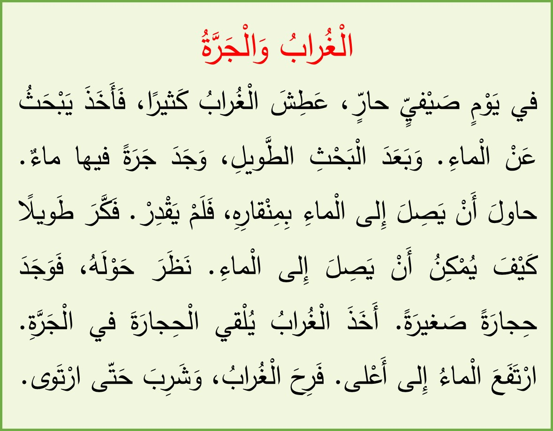
استخرج أفعال ماضية من القصة واكتبها في دفترك

Slide 34
الفعل الماضي
6-10-2021
1
2
3

Slide 35
وقت التصحيح الصفي
ارجو التزام الهدوء لاعطاء التغذية الراجعة

Slide 36
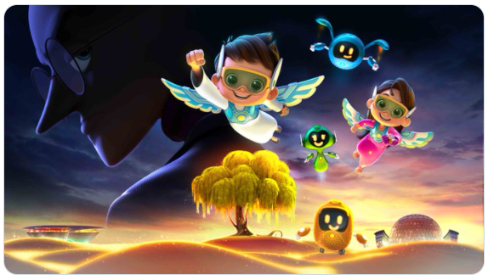
عبرعن الصور الاتية بفقرة من انشائك مستخدما أفعالأ واكتبها على دفترك الصغير

Slide 37

بطاقة الخروج
ماذا تعلمت اليوم؟
ما الذي أعجبك في درس اليوم؟ هيا قيم نفسك يا صغيري بعدد النجوم

Slide 38
ألقاكم في الغد .. يا أبطالي الرائعين .. شكراً لحضوركم اليوم

Slide 39
https://t.me/joinchat/1VhCAn0qaaE1MDQ0

